Slide 1
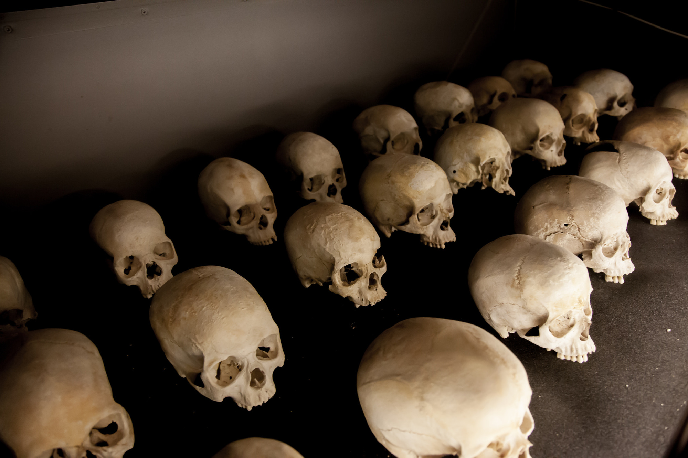
Folkedrabet i Rwanda 1994

Slide 2
Dagens plan:
Kortlægning af folkedrabet i 1994
2. Mediernes rolle og flygtninge
PAUSE
3. Mediernes rolle og flygtningen (forsat)
4. Fælles opsamling

Slide 3
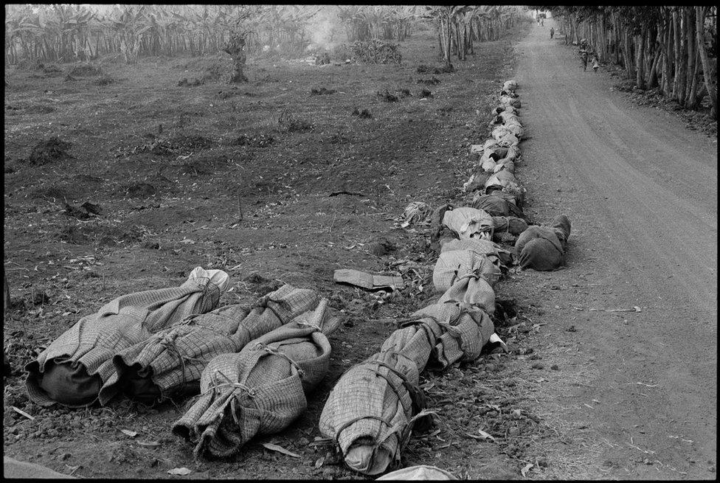
Kortlægning af folkedrabet i 1994

Slide 4
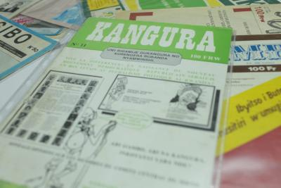
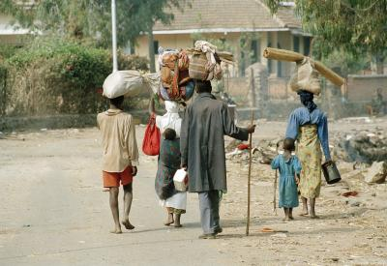
Mediernes rolle og flygtninge

Slide 5
Mediernes rolle | Flygtninge
Frida, Emma og Juliana | Rasmus og Mia
Sabine og Tobias | Markus og Mads
Nicolai og Camilla | Oscar og Alexander
Silas, Maria og Gustav | Marc og Karoline

